Slide 1
Parque Nacional de Ordesa
Fotografía Recopilada de Internet
Creado y Diseñado por:
V I C E N T E G A R C Í A
Automático

Slide 2
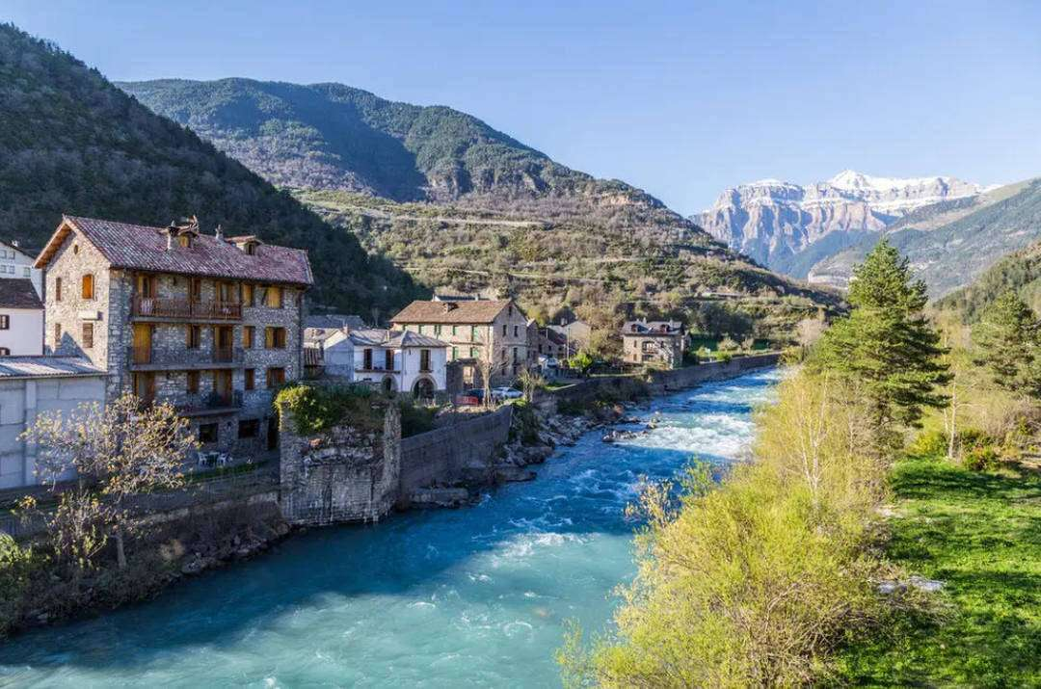
Parque Nacional de Ordesa
Declarado Parque Nacional en 1918, Reserva de la Biosfera en 1977 y Patrimonio Mundial de la UNESCO en 1997, el Parque Nacional de Ordesa y Monte Perdido es una de las maravillas naturales que jalonan la Península Ibérica. Pero de los cuatro sectores: Añisclo, Escuaín, Ordesa y Pineta no debemos dejar de conocer.
Un paraje de enorme belleza, flora y fauna protegida, vistas envidiables sobre el contiguo Valle de Bujaruelo (también declarado Reserva de la Biosfera), espectaculares pueblos detenidos en el tiempo en los municipios de Torla, Broto, Fanlo, Tella-Sin, Puértolas y Bielsa.

Slide 3
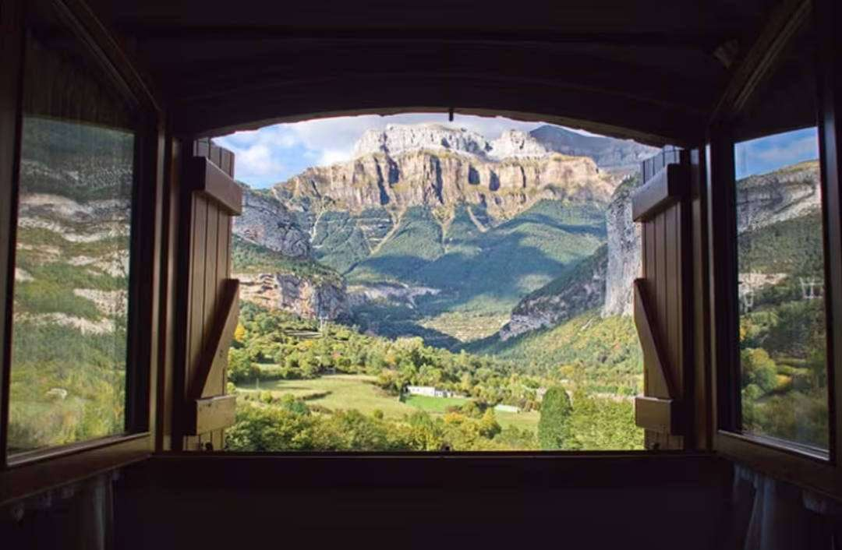
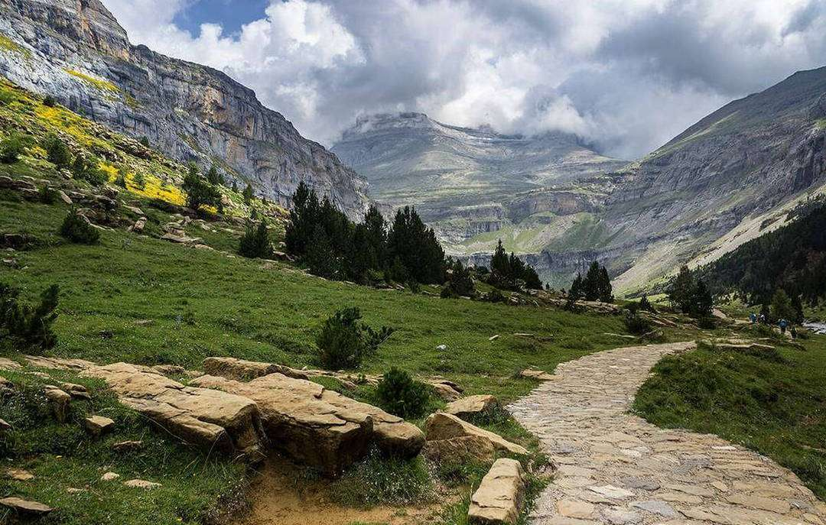
Con una media de más de 600.000 visitantes al año, más de 15.000 hectáreas de valles, cimas, cañones, cascadas y picos, 19 rutas que atraviesan el Parque Nacional de Ordesa y Monte Perdido.

Slide 4
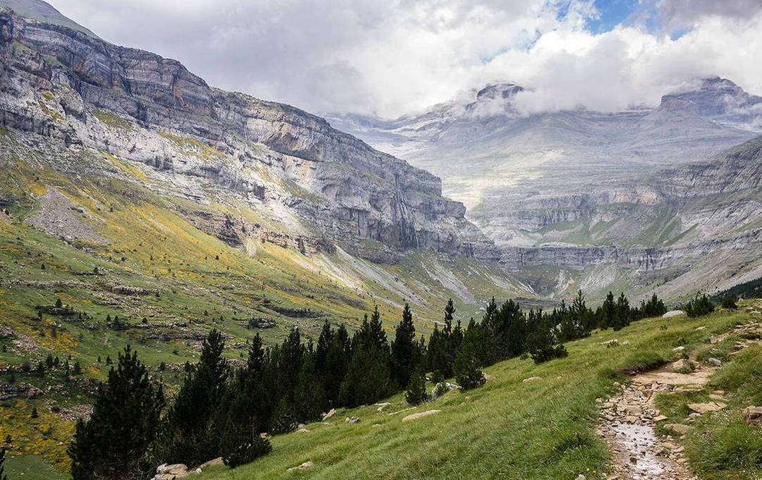
Uno de nuestros imprescindibles en España, la comarca de Sobrarbe se empeña en dar la bienvenida al visitante con una arquitectura rica y una gastronomía aún más sabrosa.

Slide 5
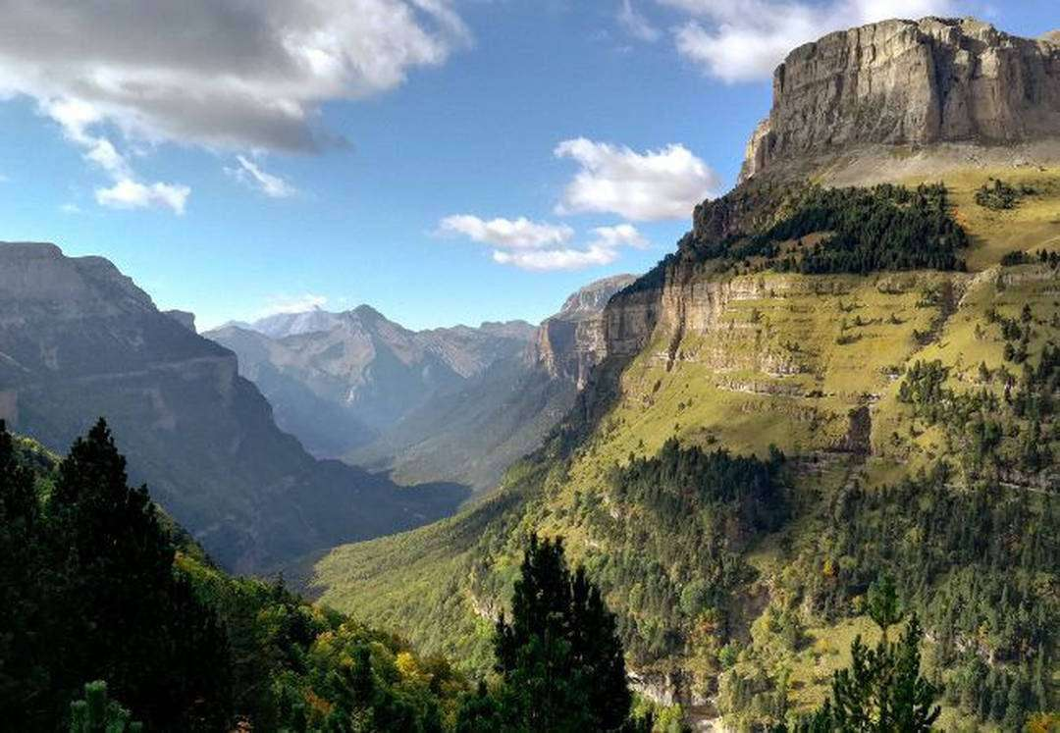
De todos los pueblos con encanto (y son muchos) que vigilan el Parque Nacional de Ordesa y Monte Perdido, nos quedamos con dos: Aínsa, por ser uno de las localidades incluidas en el listado de los pueblos más bonitos de España.

Slide 6
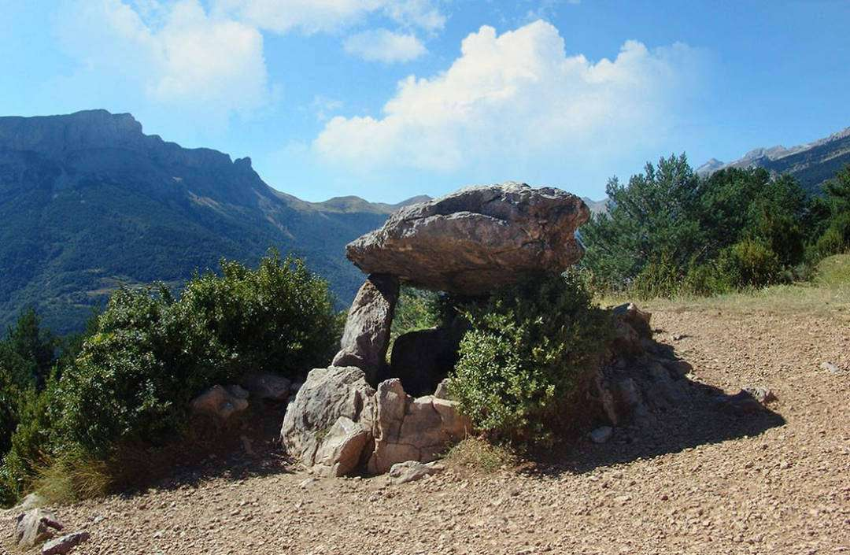
Aínsa, su casco histórico (declarado Conjunto Histórico-Artístico en 1965), la iglesia parroquial de Santa María, el Castillo y la torre del homenaje, la Plaza Mayor con sus murallas medievales y la Cruz Cubierta son el testimonio de una Historia que en la comarca se vive y respira a cada paso.

Slide 7
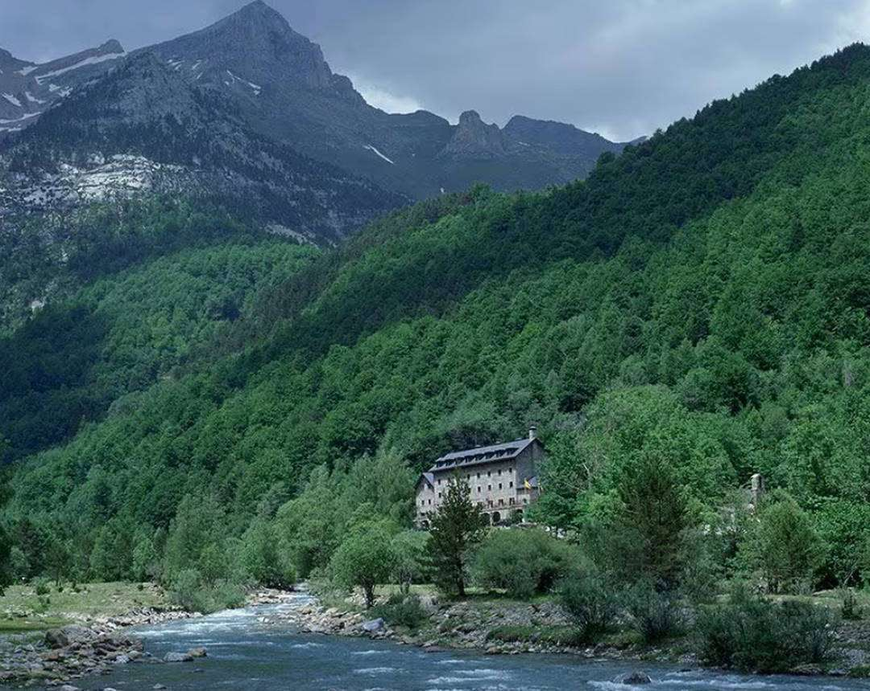
Torla, ubicado en el valle glaciar del río Ara, es una ventana abierta al medievo. En el imaginario del visitante y también en su álbum de fotos, el monumento más representativo de la localidad es la Iglesia de San Salvador, erigida sobre una gran roca, con vistas al valle.

Slide 8
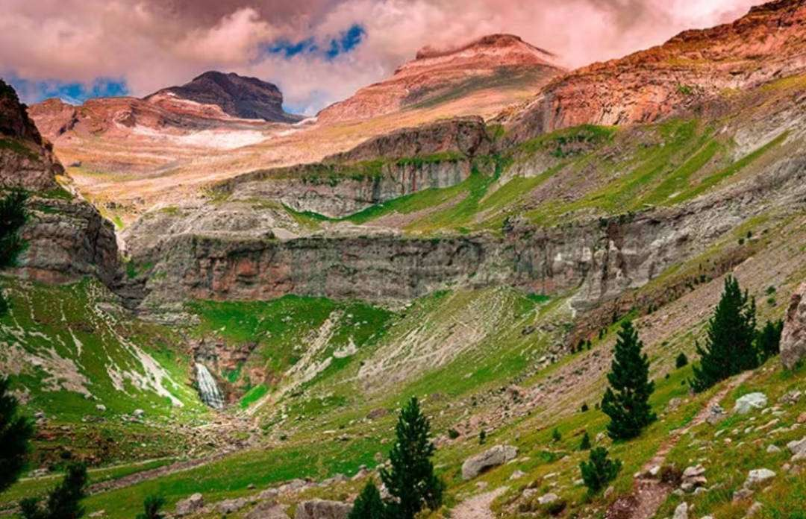
Pero hay más qué ver. El pueblo de Tella en el sector de Escuaín o Nerín en Añisclo son testimonios del pasado ganadero del Pirineo oscense. Broto y Fanlo son otras de las localidades que no debemos perdernos.

Slide 9
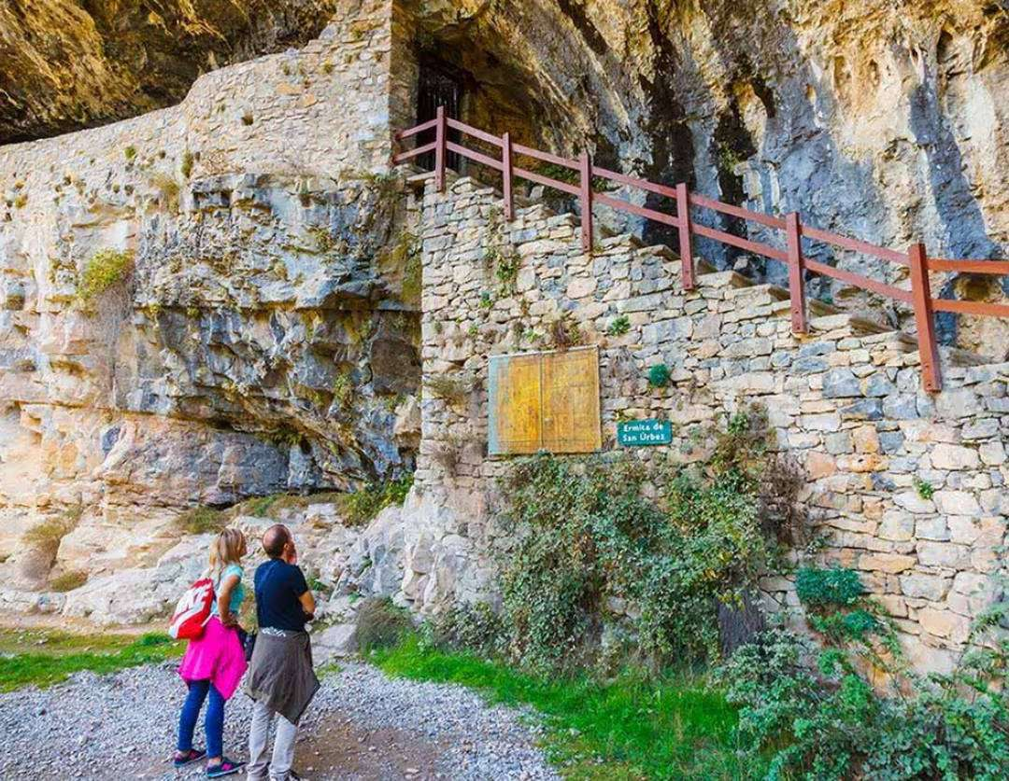
Cerca de esta última se encuentra el valle de Bujaruelo, refugio para especies más amenazadas del viejo continente, como el oso pardo pirenaico o el urogallo. Porque la naturaleza es poderosa hasta la última frontera del Parque Nacional.

Slide 10
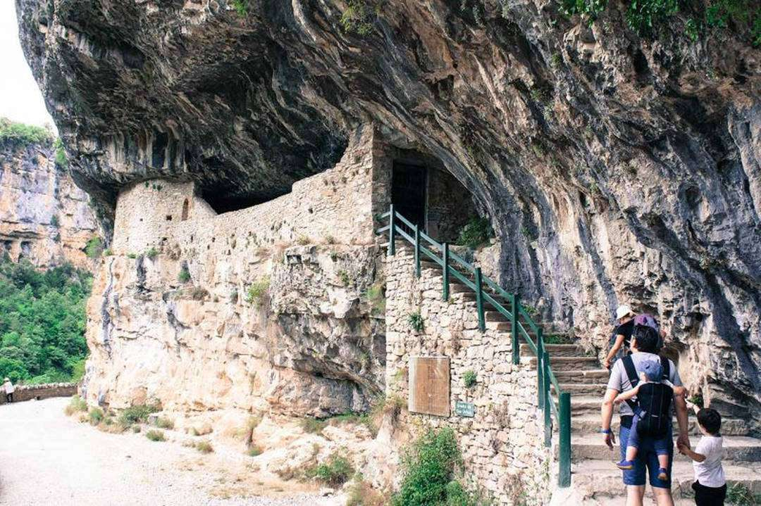
Tierra de leyendas: la Brecha de Roland y Silbán el gigante. El río Arazas baja desde el glaciar del Monte Perdido por el valle de Ordesa levantando a sus costados paredes de vértigo.

Slide 11
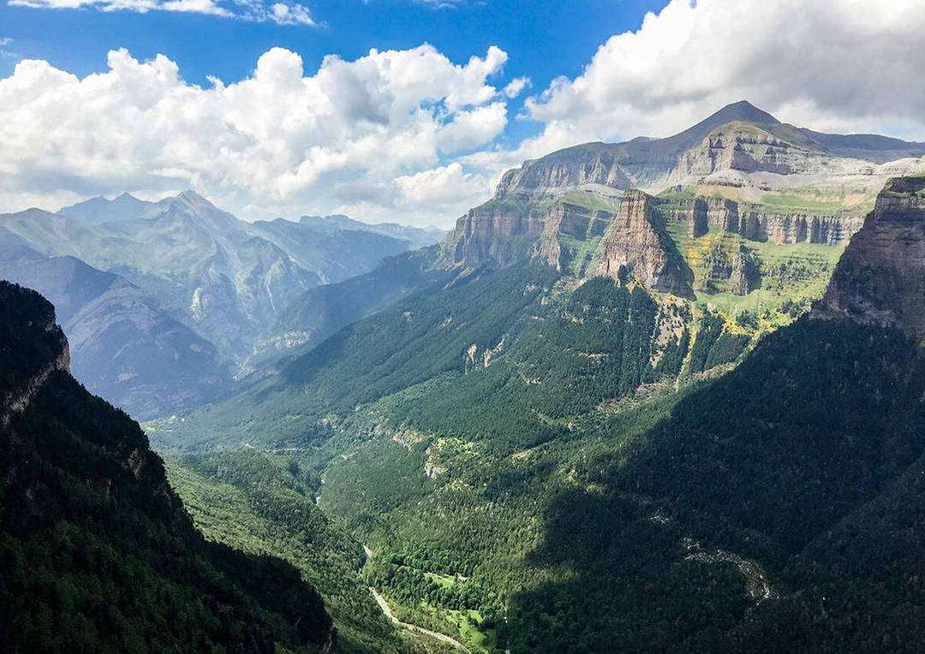
Arquitectura vertical con cornisas solo aptas para públicos con experiencia en montaña. Dice la leyenda que fue la espada Durandal la que, de un golpe, rompió la muralla rocosa, abriendo la hendidura por la que huyó Roldán, sobrino del emperador Carlomagno, herido y perseguido por las tropas musulmanas.

Slide 12
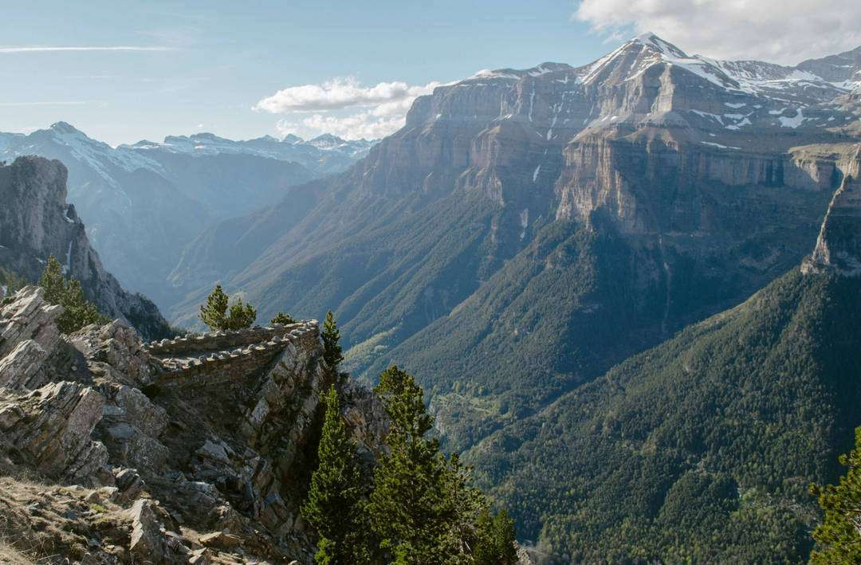
Desde allí divisó por última vez su tierra. Un corte en piedra de 100 metros de alto por 40 de ancho, la Brecha de Roland, por el que contrabandistas, refugiados y trabajadores viajaron a lo largo de los años como ahora lo hacen excursionistas y montañeros.

Slide 13
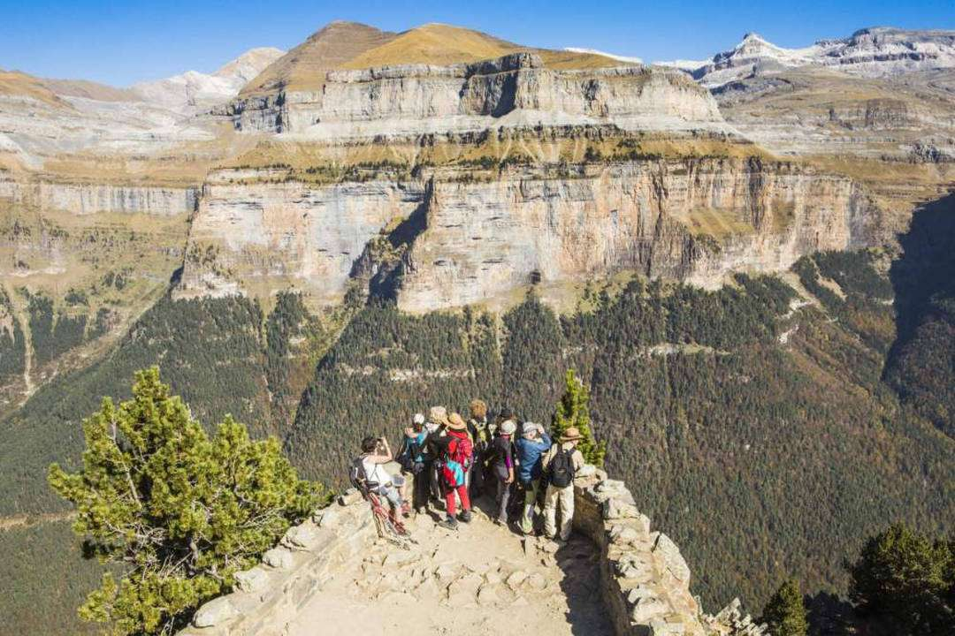
Pero Ordesa y Monte Perdido esconde más leyendas. Silbán era un ser de proporciones enormes que vivía en el Sobrarbe, cerca de Tella. Vivía en una cueva, la Espluca de lo Silbán.

Slide 14
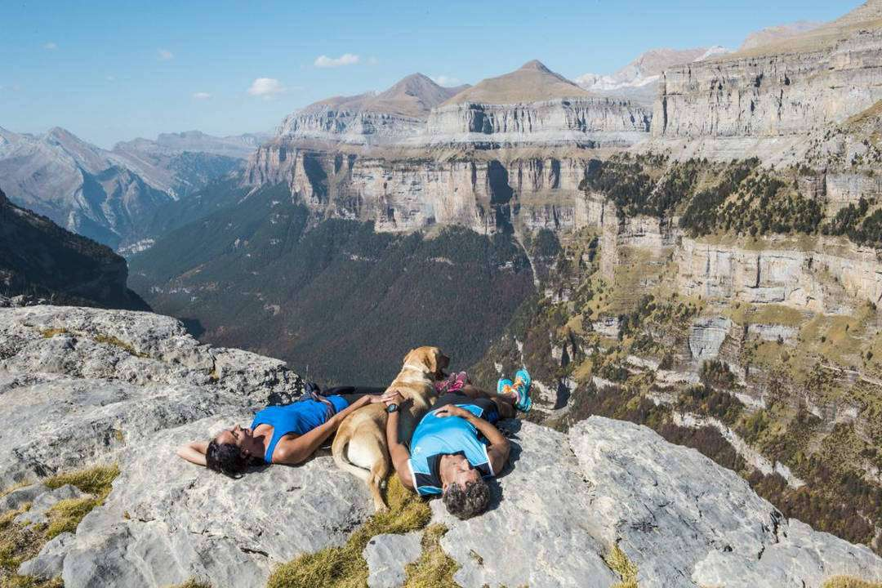
En una de sus incursiones por los pueblos cercanos, Silbán conoció a la joven Marieta y la raptó para comérsela pero el encanto de la joven lo hizo cambiar de parecer poco a poco.

Slide 15
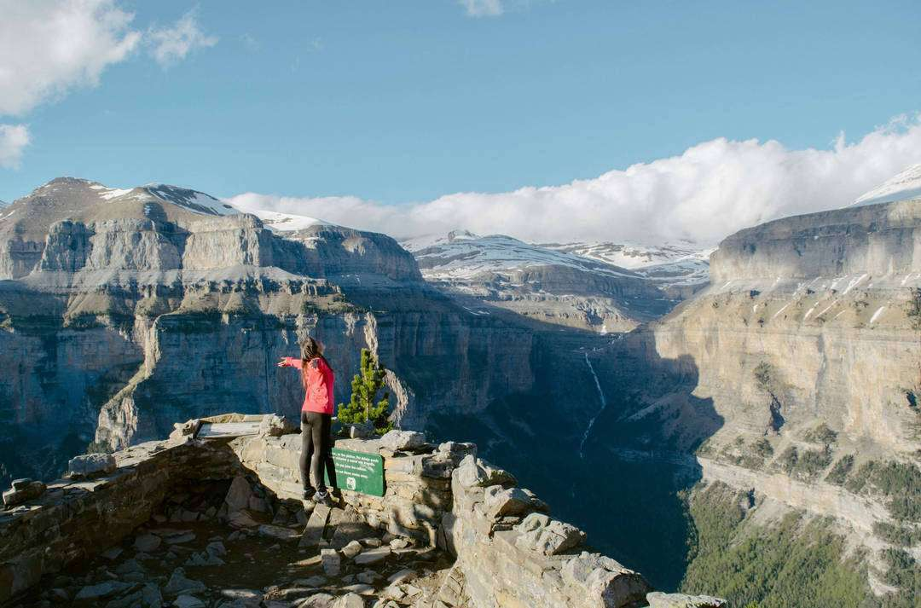
Hasta que un día, Marieta consiguió escapar y regresar a su pueblo donde se organizó una patrulla para envenenar al gigante Silbán.

Slide 16
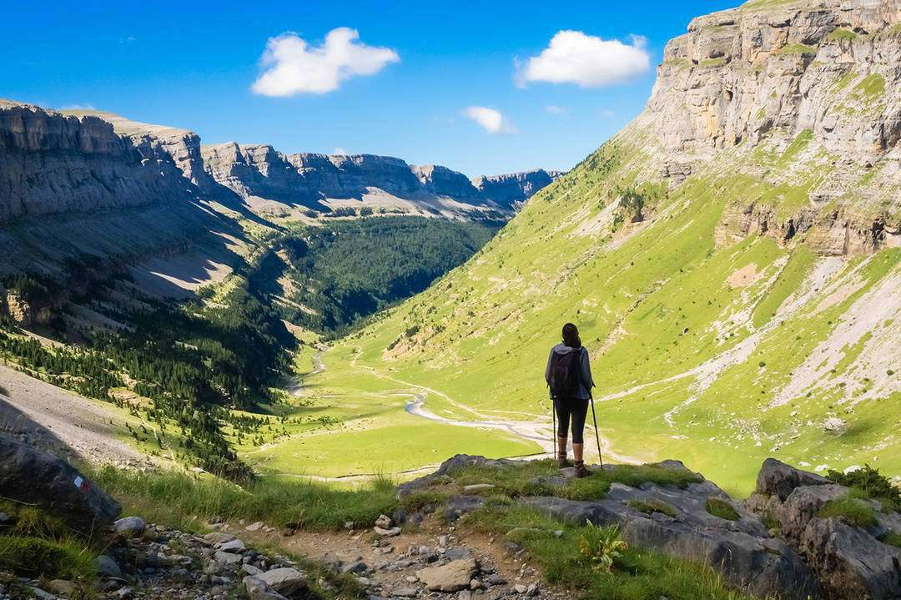
La leyenda no especifica si Silbán logró zafarse de los efectos del veneno suministrado, pero sí dice que si uno guarda silencio algunas noches se oyen los gritos y sollozos de Silbán, que sigue enamorado de Marieta.

Slide 17
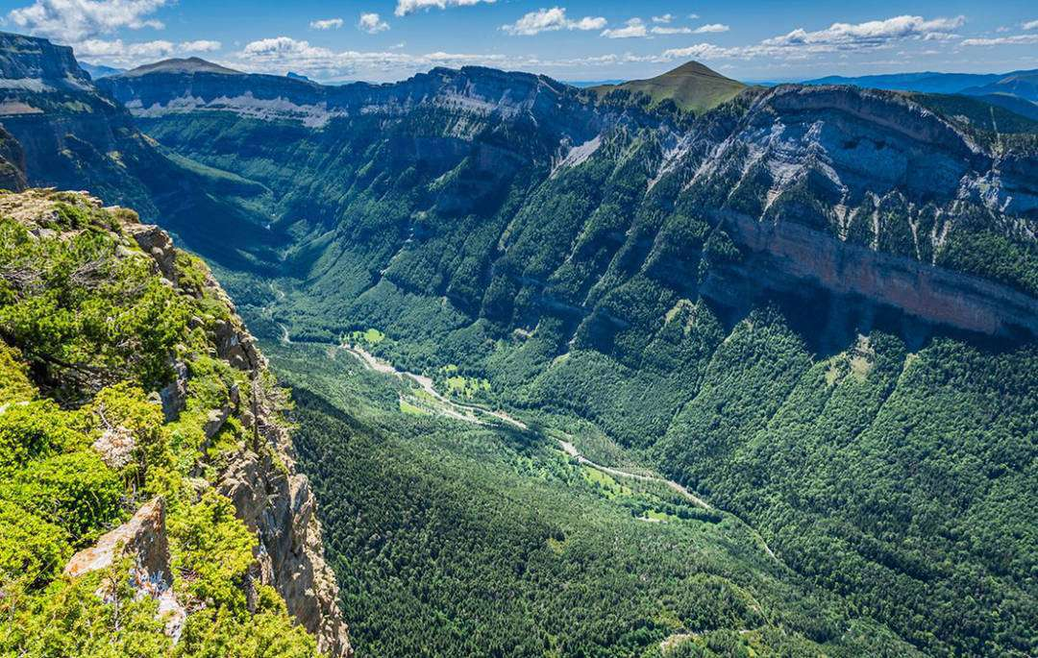
Cañón de Añisclo. El Cañón de Añisclo, erosionado por el río Bellós, se prolonga a lo largo de casi 25 kilómetros, desde el Circo de Añisclo (a los pies de Monte Perdido) hasta el valle de Aso.

Slide 18
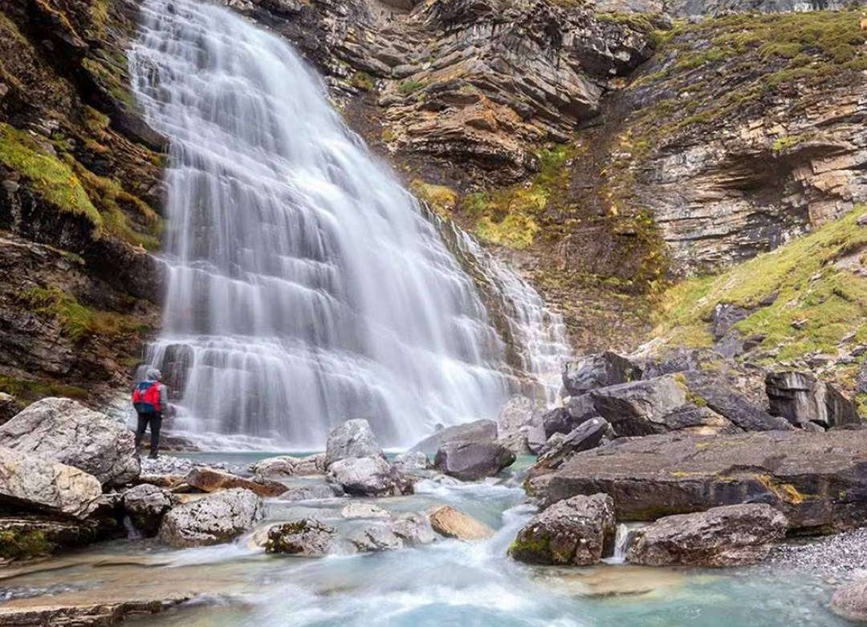
Con una altitud mínima de 700 m, en la Fuente de los Baños, y una máxima de 3.022 m, en la Punta de las Olas, se presenta como todo un reto de espectacular belleza con rutas para todos los públicos y otras más exigentes debido a la orografía del terreno.

Slide 19
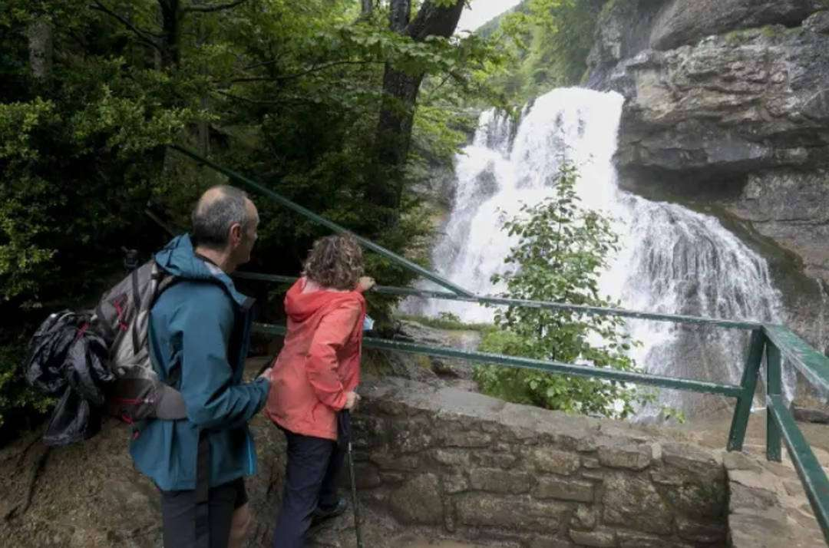
La ermita de San Úrbez será nuestro punto de referencia para conocer la cueva del Moro, un ejemplo de la erosión kárstica de la montaña (el agua ácida modela la roca caliza a su paso), y las cascadas del Molino de Aso.

Slide 20
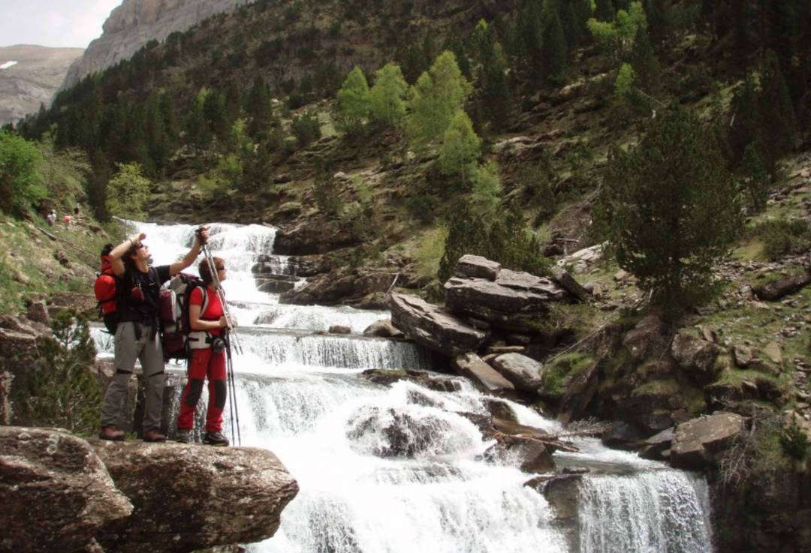
El Puente de San Úrbez, construido en el siglo XVIII, atraviesa el río Bellós desde 30 metros de altura y es el inicio de una de las rutas más populares por el cañón de Añisclo.

Slide 21
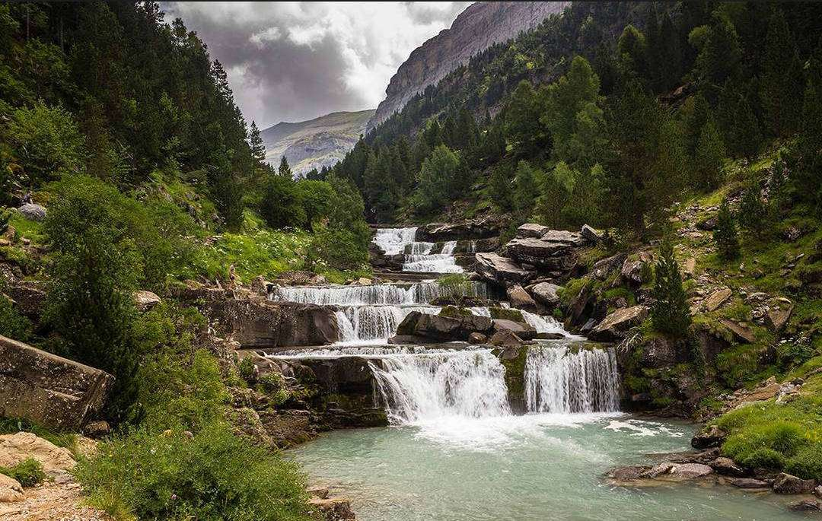
La impresionante cascada de Fuenblanca (a cinco horas de camino desde la ermita) es otro imprescindible dentro de este listado de visitas imprescindibles.

Slide 22
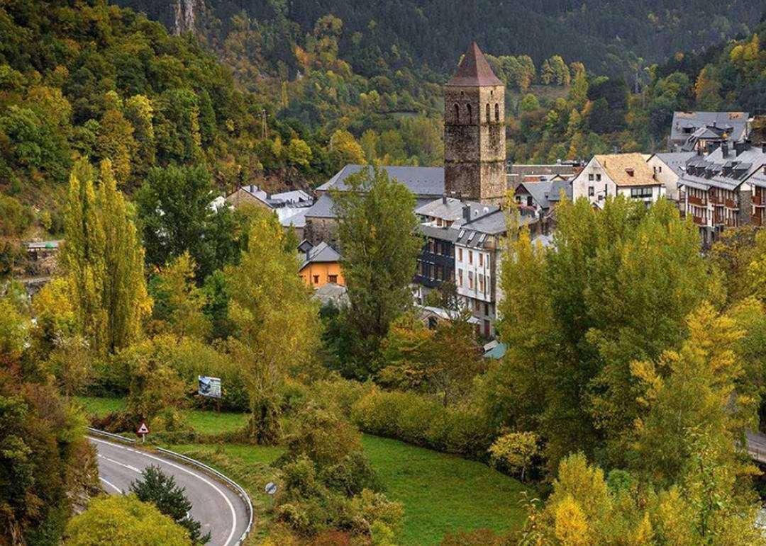
Pero si lo que os gusta son los pueblecitos con encanto, de esos donde sirven chuletas bañadas de grasa en una hogaza de pan, el parque está llenito de ellos. Torla, ideal para hospedarse antes de emprender la Cola de Caballo.

Slide 23
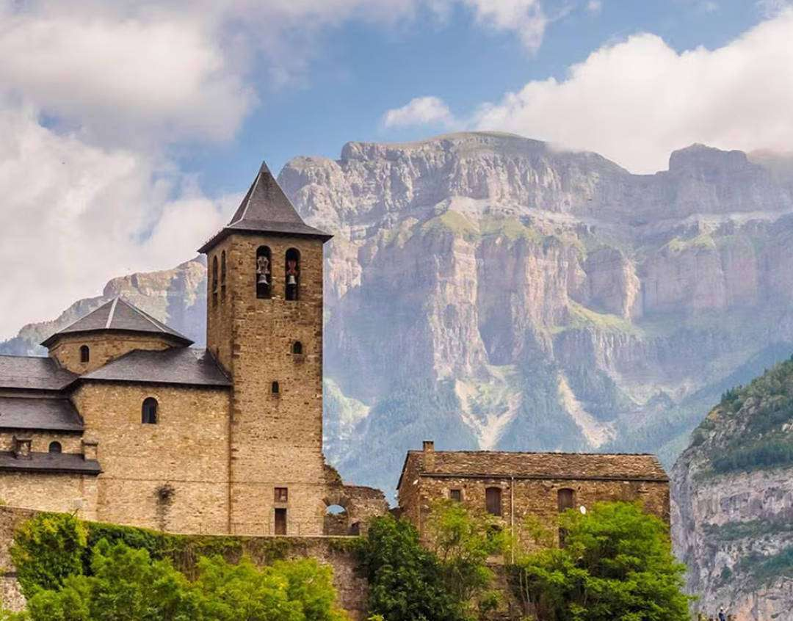
Es un pueblo de piedra y balcones floridos que podría pasar por un escenario de los Siete Reinos. O Broto, junto al río Ara. O Buesa, desde donde admirar el Cañón de Añisco mientras tomamos un vinito de recompensa.

Slide 24
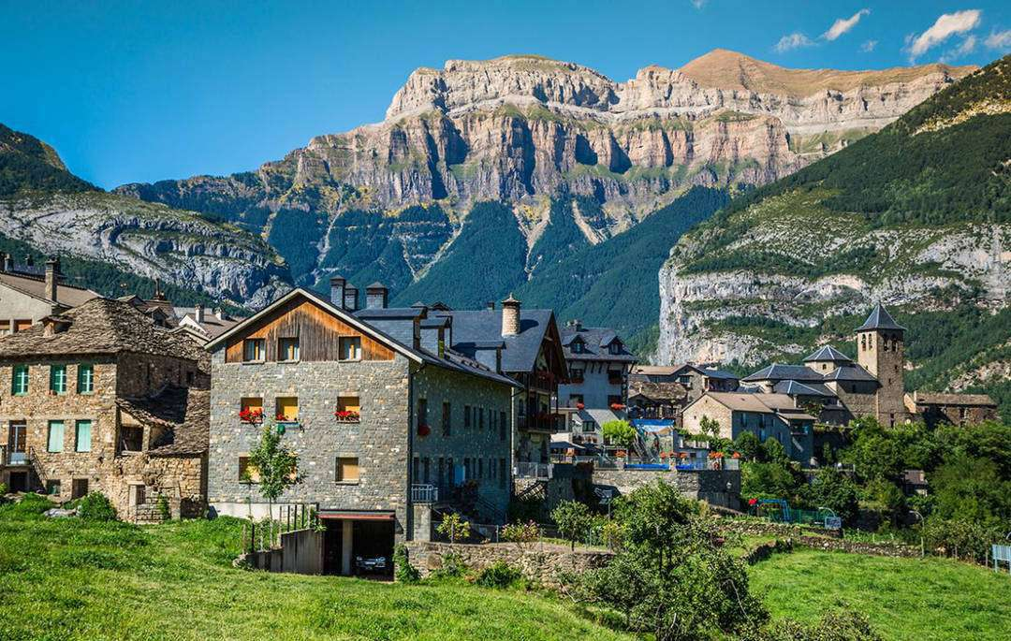
Siempre viene bien a la circulación. Cada uno sabe cuál es su plan secreto para llegar a los 100 años. El Parque Nacional de Ordesa y Monte Perdido tiene el suyo propio.

Slide 25
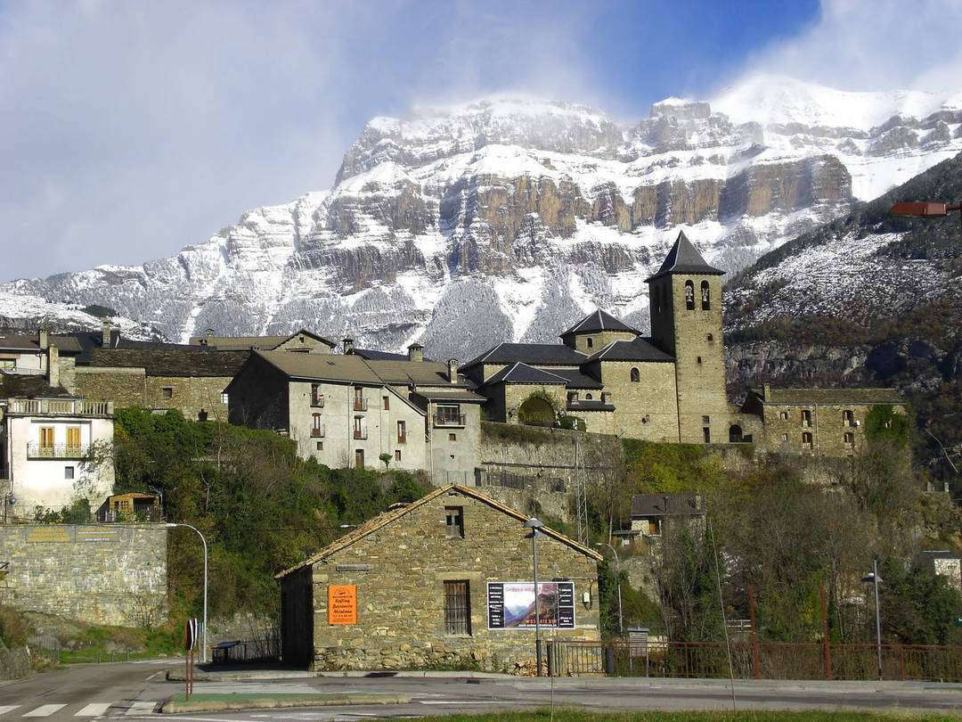
En Ordesa no todo es como un último capítulo de temporada de Juego de Tronos. También hay sendas hacia cucos miradores y pueblecitos donde poder darse un festín en un bar rústico.

Slide 26
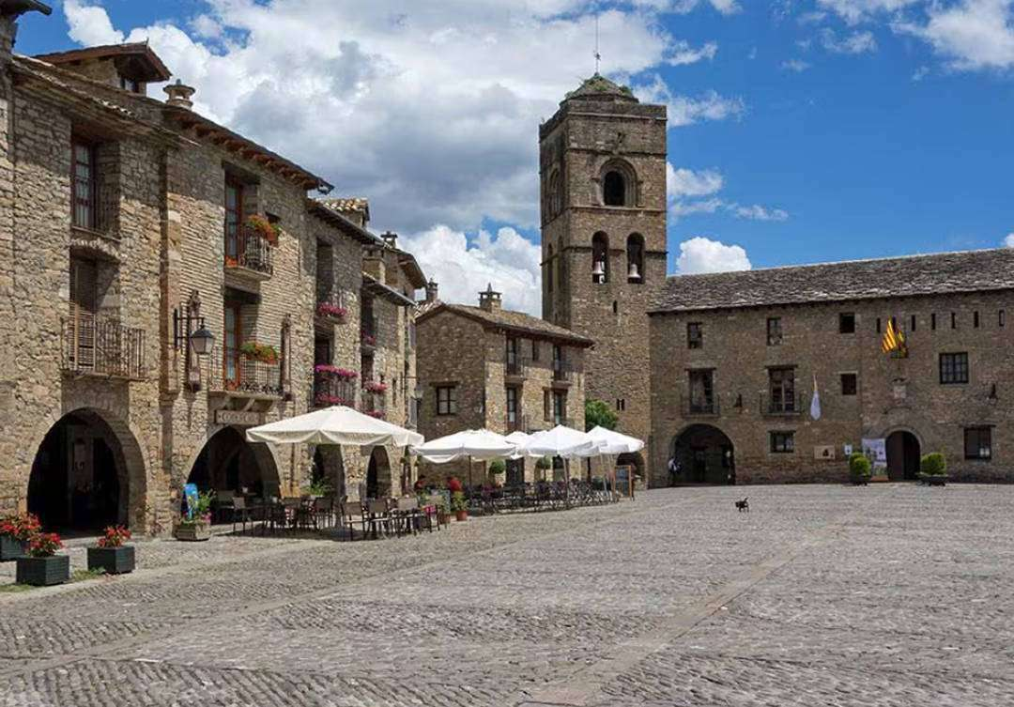
También un pueblo muy visitado que está a la entrada del valle es Torla que por cierto no está muy lejos de Broto. Definitivamente un pueblo encantador típicamente pirenaico y proporciona para todos los turistas que visitan el parque los servicios necesarios para que disfrute de su estancia.

Slide 27
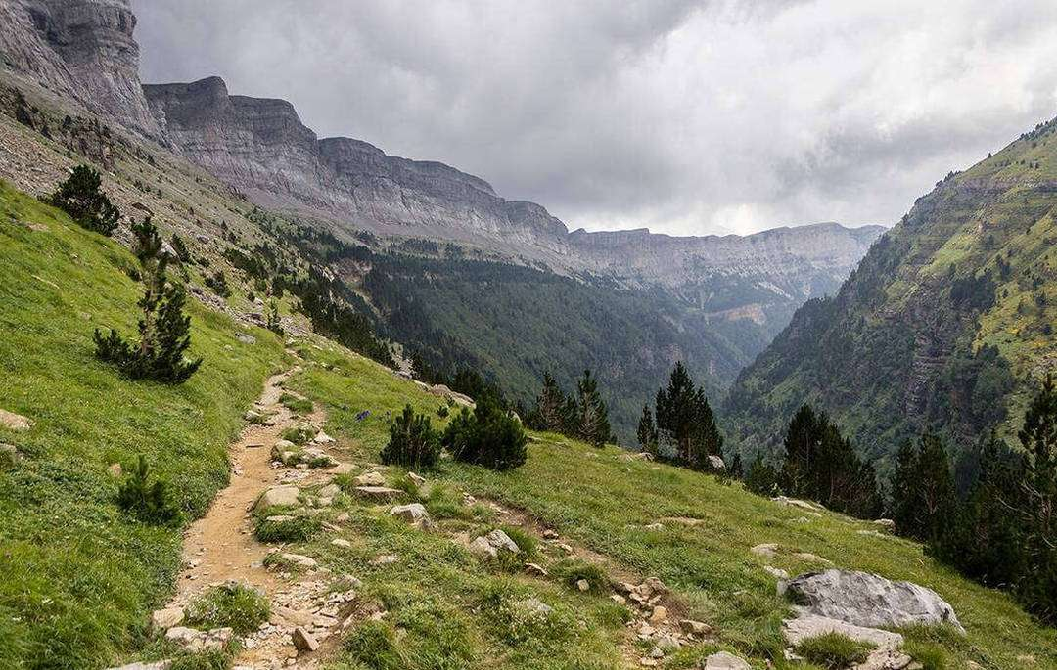
Ruta de las Cascadas. Antiguos glaciares y el río Arazas muestran en Ordesa su habilidad como escultores.

Slide 28
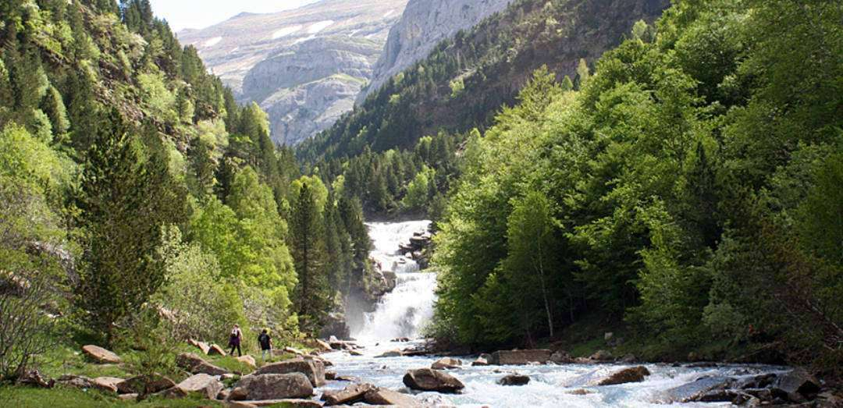
El Arazas desciende por un cauce escalonado en una sucesión de cascadas: Cola de Caballo (en la cabecera del circo de Soaso, la cordillera coronada por el Monte Perdido), Gradas de Soaso, y Cascada del Estrecho.

Slide 29
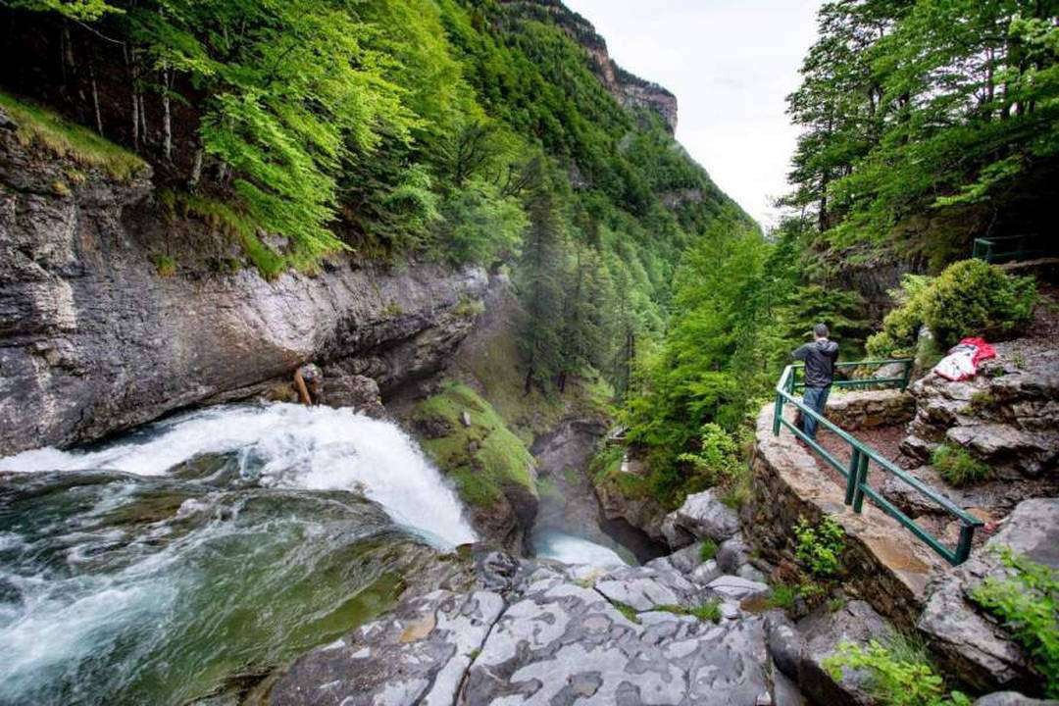
Encima y en torno a las armoniosas Gradas de Soaso, aparecen zonas húmedas, las turberas, donde el agua aflora en superficie. La ruta hasta la cascada Cola de Caballo por el camino clásico del valle de Ordesa es una de las excursiones más populares y conocidas de los Pirineos.

Slide 30
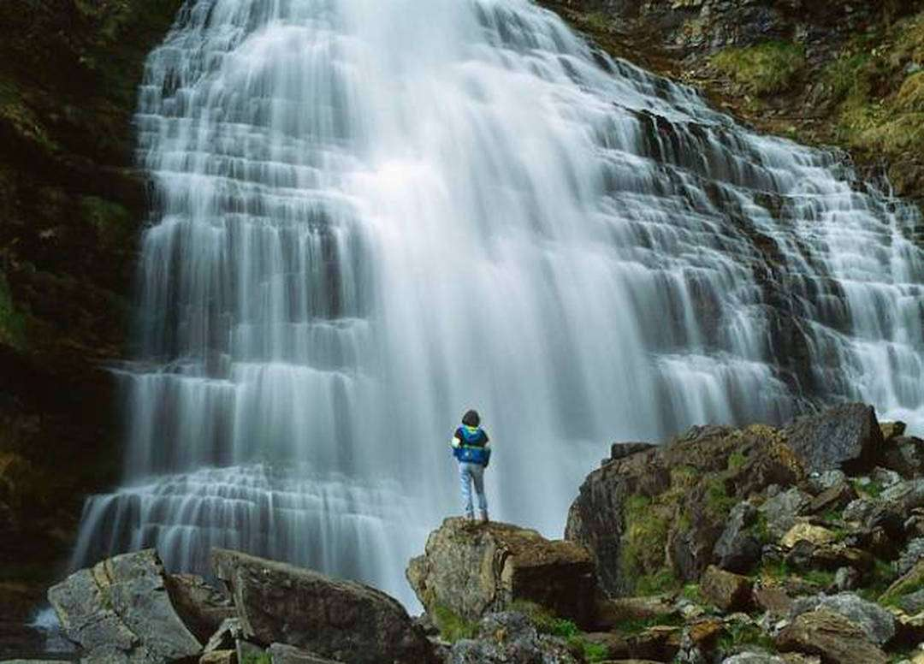
17´5 kilómetros que permiten disfrutar de las paredes del valle de Ordesa, excavadas por la erosión de un antiguo glaciar y los saltos de agua que el río Arazas deja a su paso como la cascada de Arrípas, la cascada del Estrecho, o las Gradas de Soaso.

Slide 31
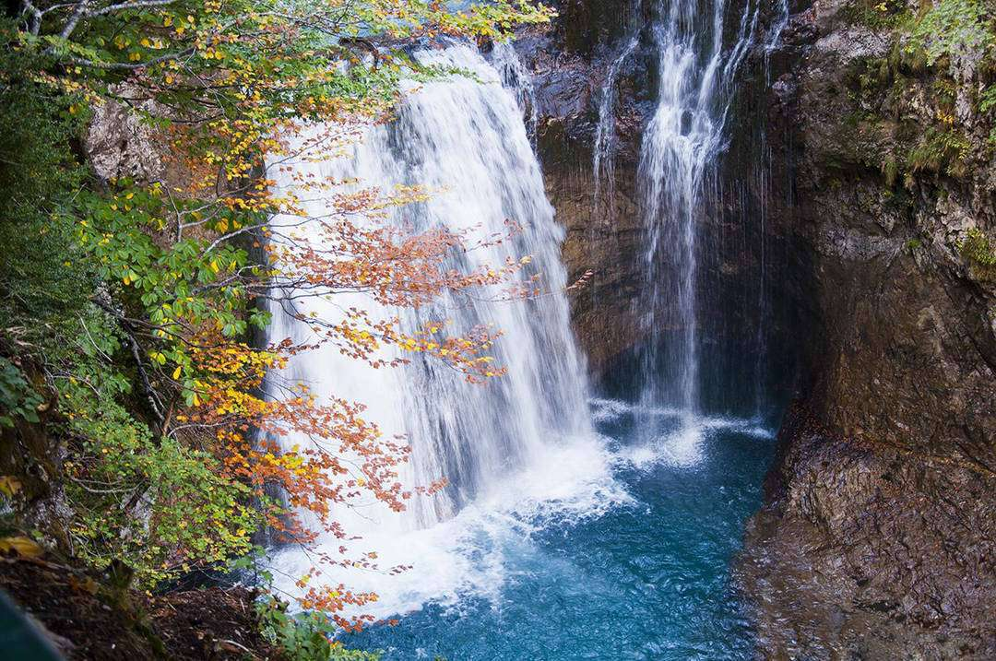
Monte Perdido, más de 3.000 metros de vértigo. Macizos calcáreos, valles, crestas, glaciares y enormes gargantas forman un paisaje de montaña único e irrepetible y sobre todos ellos el pico más alto: Monte Perdido, en aragonés As Tres Serols, es el macizo calcáreo más alto de Europa.

Slide 32
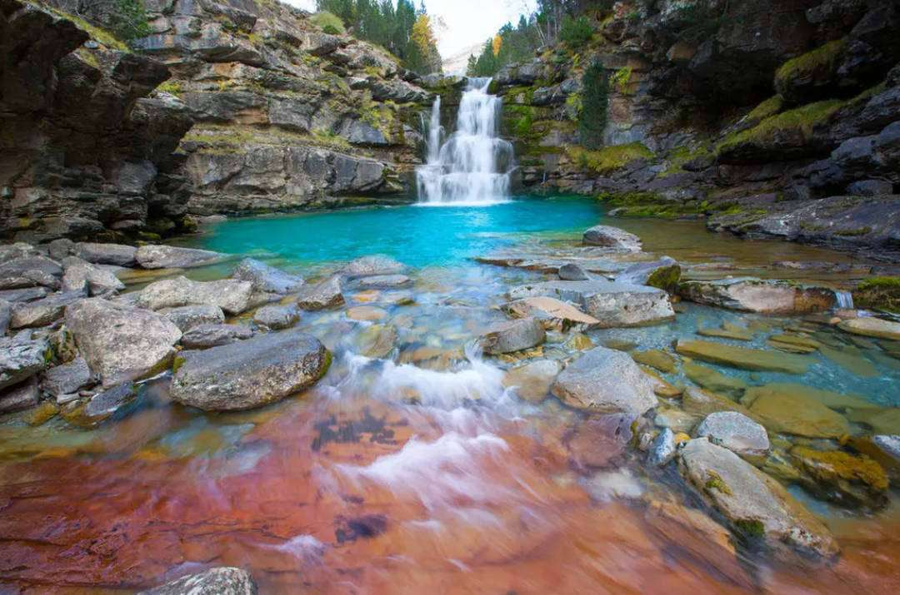
Refugio de montañeros, protagonista de aventuras, el macizo incluye un glaciar en retroceso desde hace dos siglos pero igualmente espectacular (el cuarto más extenso de los Pirineos tras los del Aneto, Maladeta y Ossoue) suspendido sobre una gran pendiente entre los 2.700 y los 3.250 metros de altitud.

Slide 33
Parte del macizo se interna al norte en territorio francés, formando parte del Parc National des Pyrénées, destacando el Valle y Circo de Gavarnie, otro impresionante circo glaciar que en su cabecera tiene la cascada más alta de Europa, con más de 400 metros de caída vertical.

Slide 34
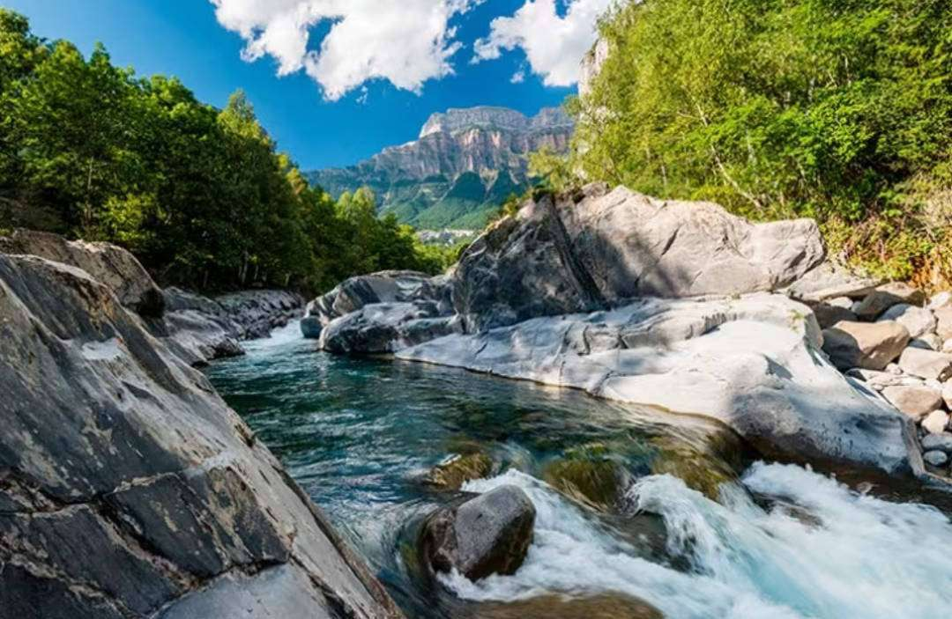
A esta ruta incompleta de visitas por Ordesa, hasta el más novel de los visitantes añadiría sin remilgos un paseo más menudo por las Gradas de Soaso, la Cueva, el valle de Pineta y las gargantas de Escuaín.

Slide 35
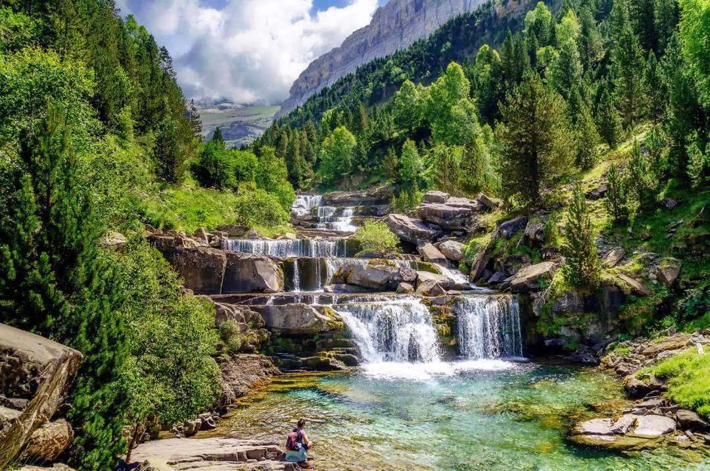
¡Cuántos destinos imprescindibles aún nos quedan por conocer en el Parque Nacional de Ordesa y Monte Perdido! ¡Cuántas localizaciones de infarto con la naturaleza vibrando en cada estación del año nos quedan aún por ver!

Slide 36
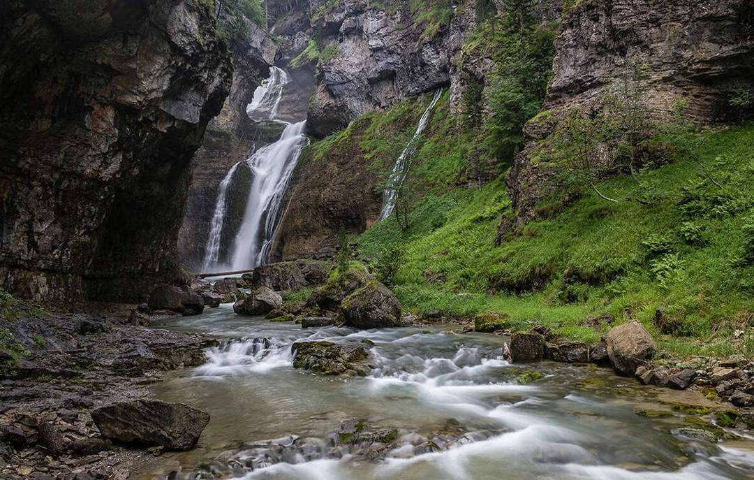
Con más de 1.400 ejemplares de flora, 35 especies de mamíferos, 120 de aves tanto nidificantes como emigrantes, y diferentes clases de reptiles, anfibios y peces, Monte Perdido es el hogar de osos pardos, gatos monteses, urogallos, buitres leonados, quebrantahuesos y águilas reales.

Slide 37
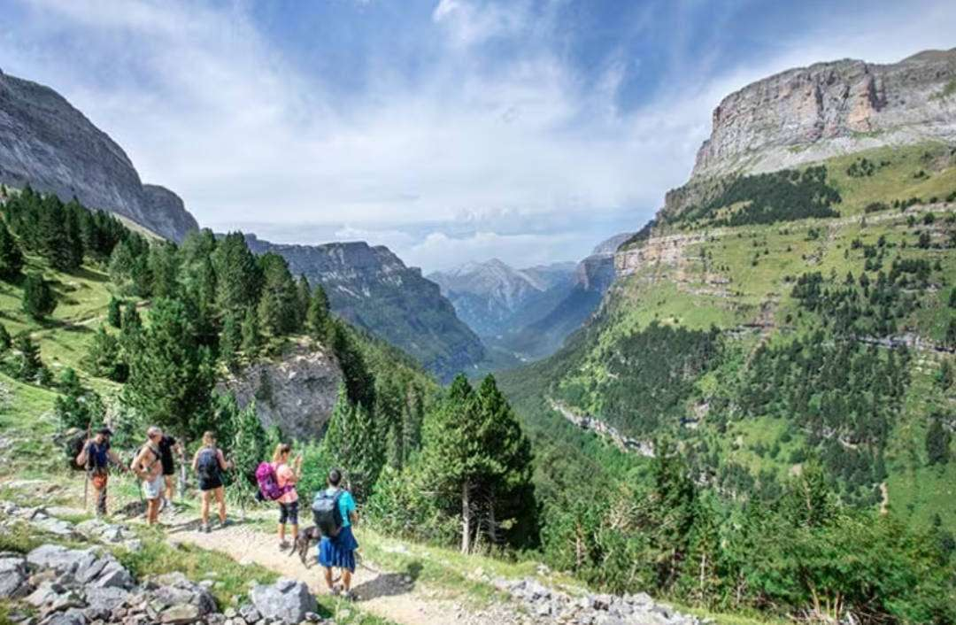
Ordesa y Monte Perdido (Huesca) es el segundo Parque Nacional declarado en España en 1918 hace más de 100 años), el título lo recibió unos días después del reconocimiento de la Montaña de Covadonga como el primer Parque Nacional español.

Slide 38
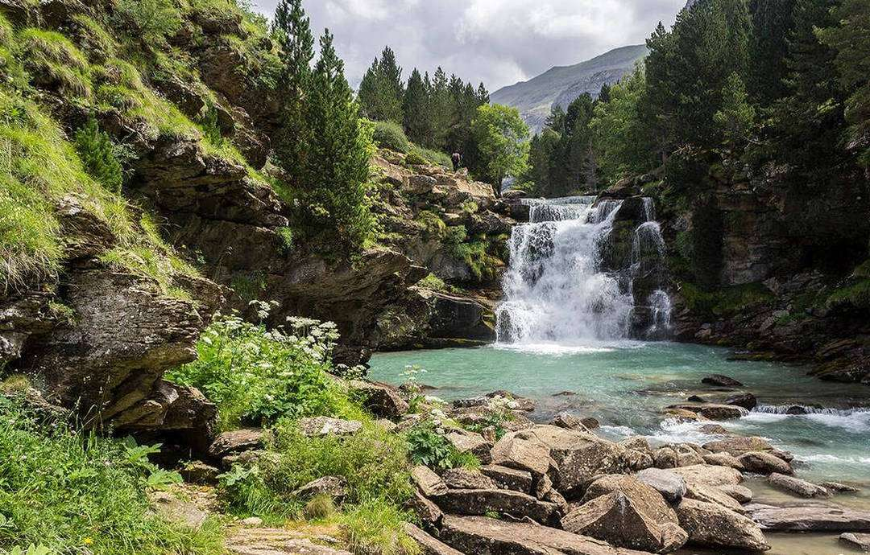
También obtuvo el reconocimiento internacional con la declaración de Reserva de la Biosfera y Patrimonio Mundial de la Humanidad (Pirineos – Monte Perdido) de la Unesco.

Slide 39
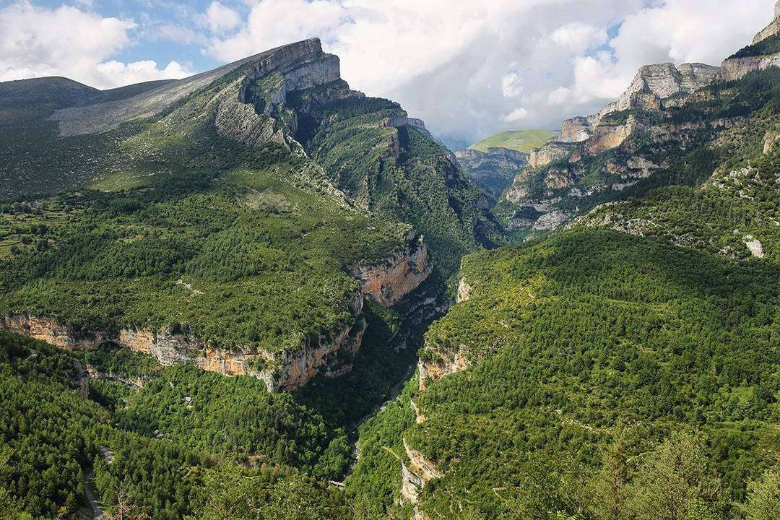
El Parque Nacional de Ordesa y Monte Perdido ocupa 15.608 hectáreas. Del Monte Perdido (3.335 m) y sus tres picos (Las Tres Sorores) descienden los cuatro valles que conforman el paisaje: los valles de Ordesa, Pineta, Broto y Escuaín.

Slide 40
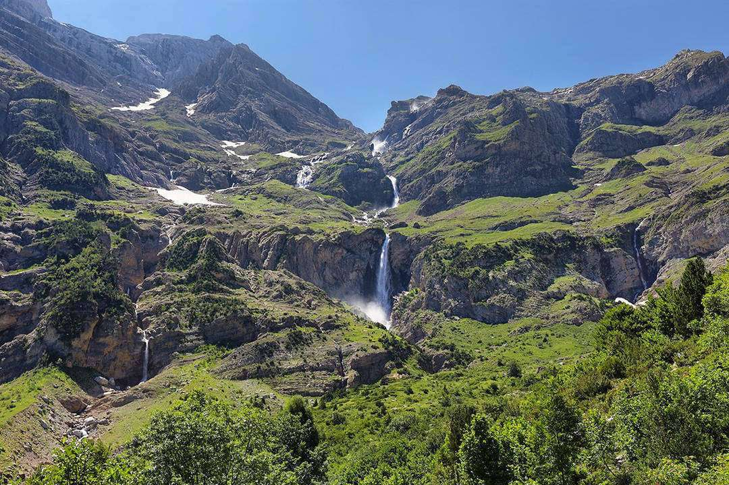
De todos ellos, el más turístico y recomendado es el valle de Ordesa. En verano se pone a tope porque es digno de ver el descenso del río Arazas y el paisaje que recorre.

Slide 41
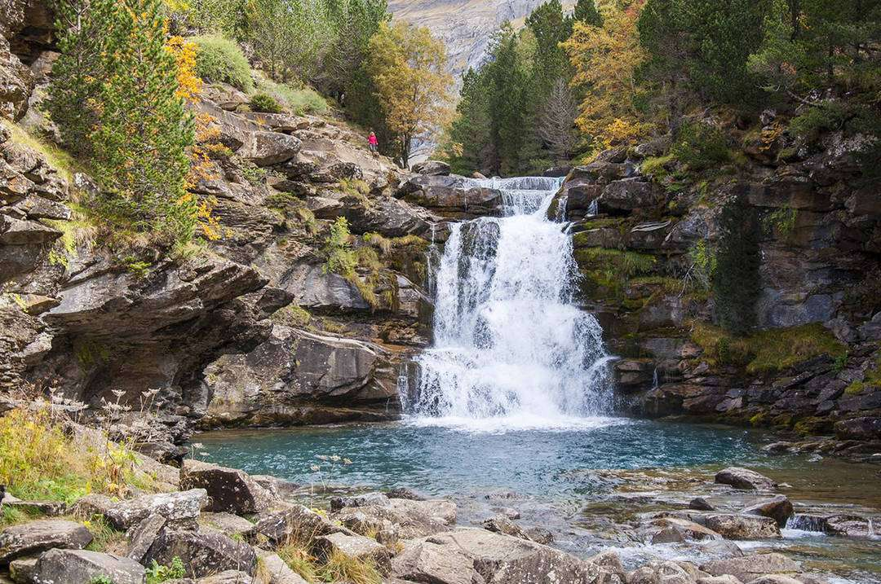
Quizás el rincón más fotografiado es la cascada de Soaso, conocida como la Cola de Caballo. El río se derrama en escalera por cascadas más pequeñas, llenando de vida, sonido y color cuanto toca.

Slide 42
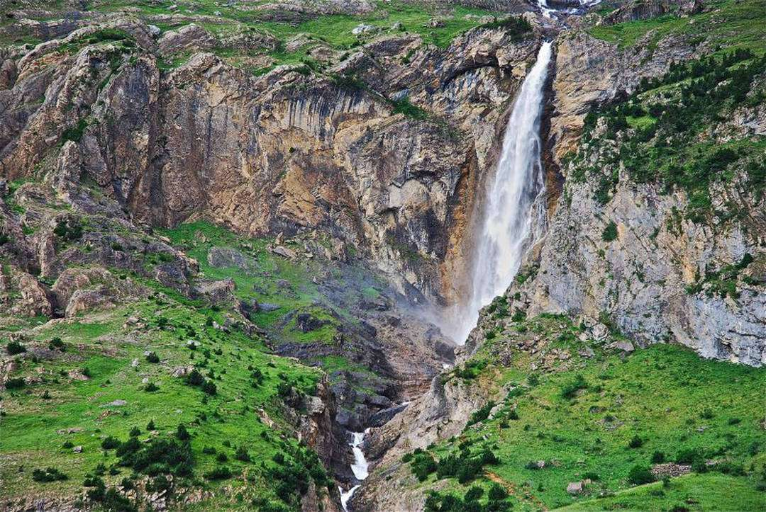
Para llegar a la cima de Monte Perdido no hay excusa para trazar un recorrido por uno de los parajes más bellos de los Pirineos. Caminando entre hayedos, circos glaciares, preciosas cascadas y paredes verticales. Contemplando las esculturas del paso del tiempo.

Slide 43
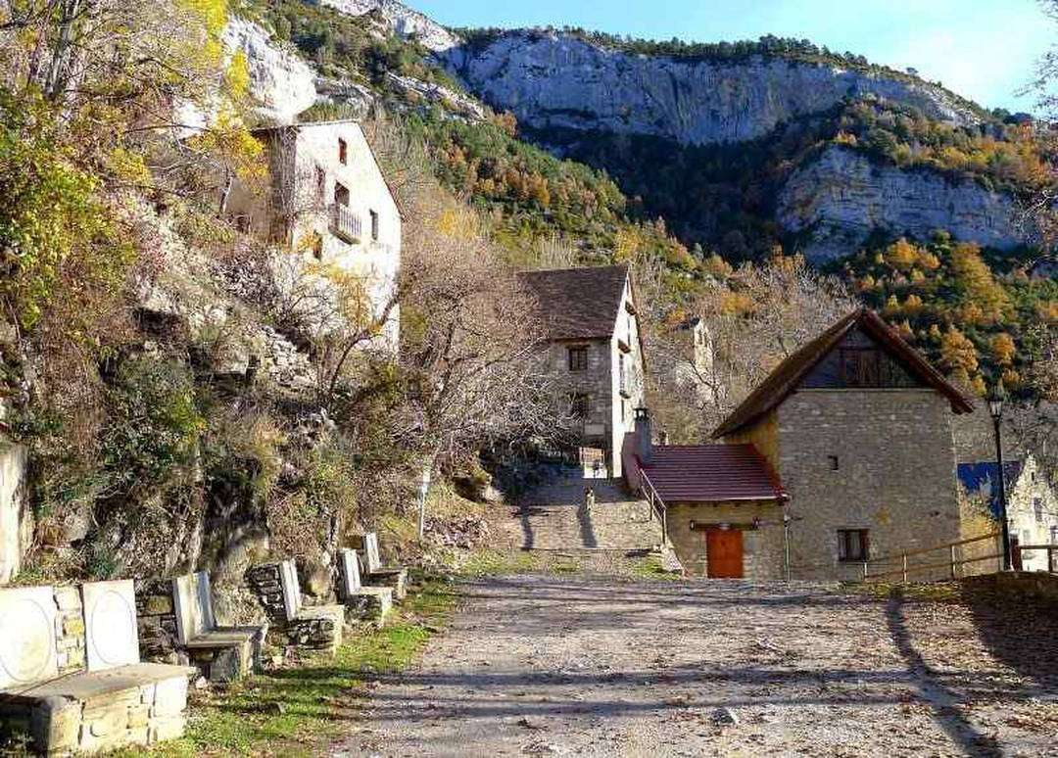
Entre los diferentes itinerarios posibles, escoger el más popular: la ascensión al Monte Perdido desde la Pradera de Ordesa. Perfecto para hacerlo en dos días y pasar una noche en el Refugio de Góriz, rodeados de cumbres escarpadas.

Slide 44
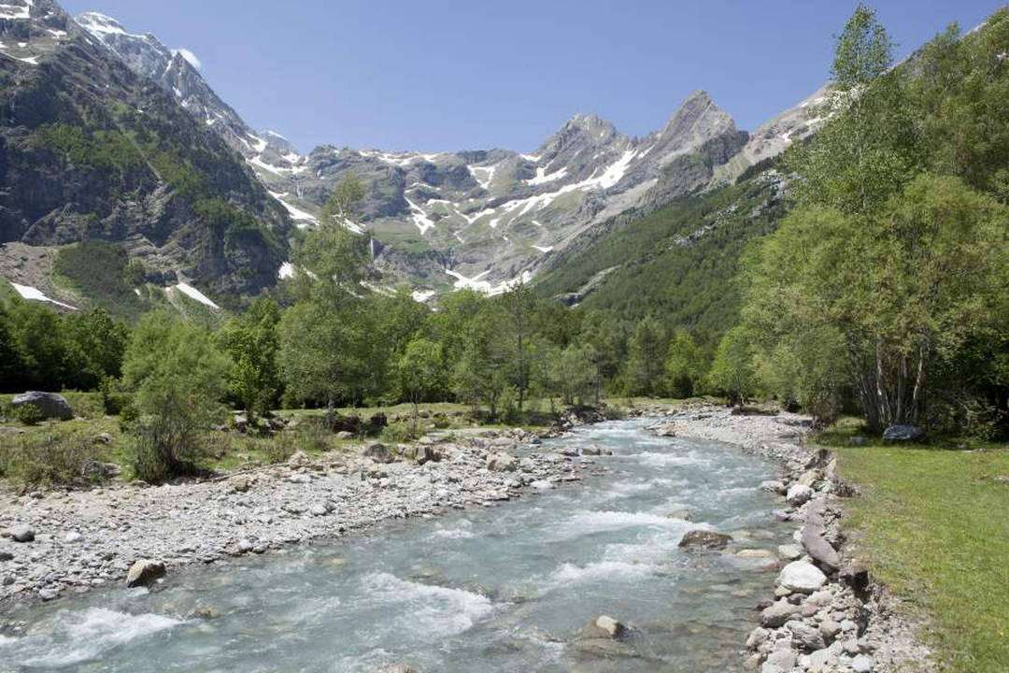
Cien años después de su inauguración, el Parque Nacional de Ordesa y Monte Perdido continúa siendo un paraíso digno de elfos y aventureros nivel Senior mejor que cualquier fondo de pantalla de Windows.

Slide 45
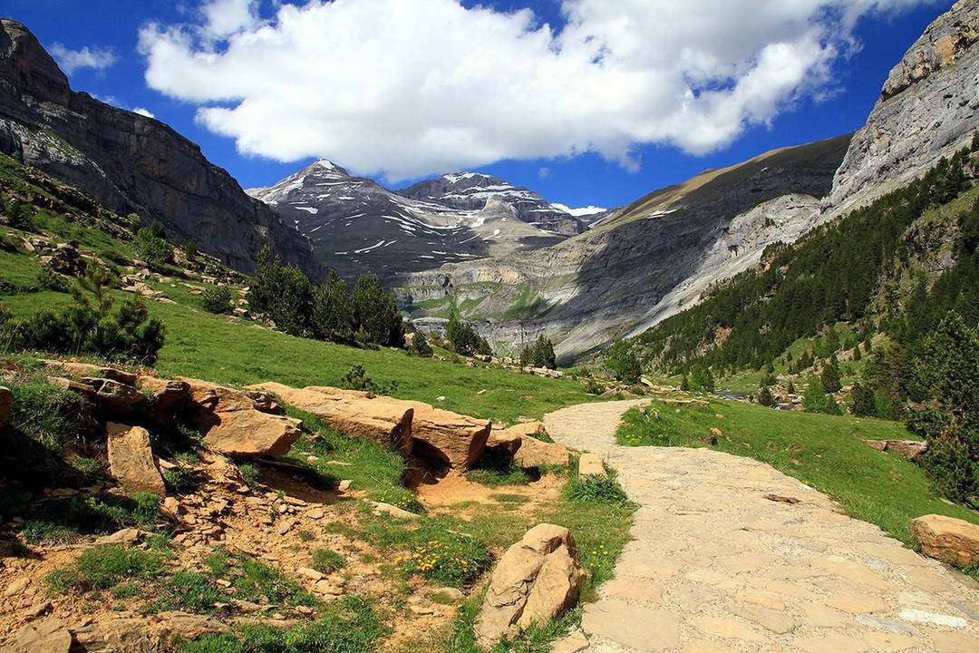
El Parque Nacional de Ordesa y Monte Perdido celebra sus primeros 100 años de vida y sigue igual de bello que siempre. A la altura de otros gigantes bucólicos tan antiguos como Yelloswtone, en Estados Unidos.

Slide 46
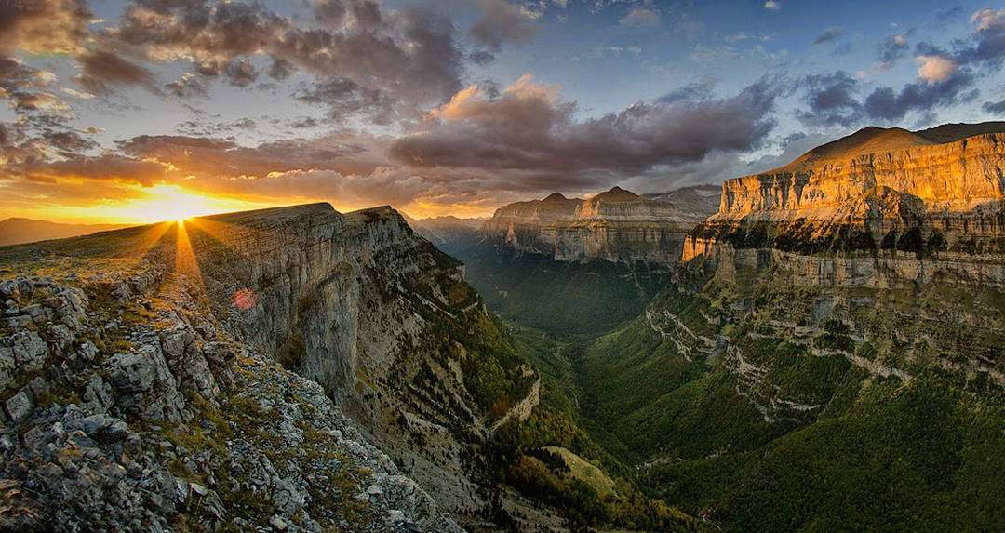
¿Su secreto? Ríos con los que una vez soñaste y bosques de hayas donde los elfos de El señor de los anillos se habrían peleado por vivir alguna vez.

Slide 47
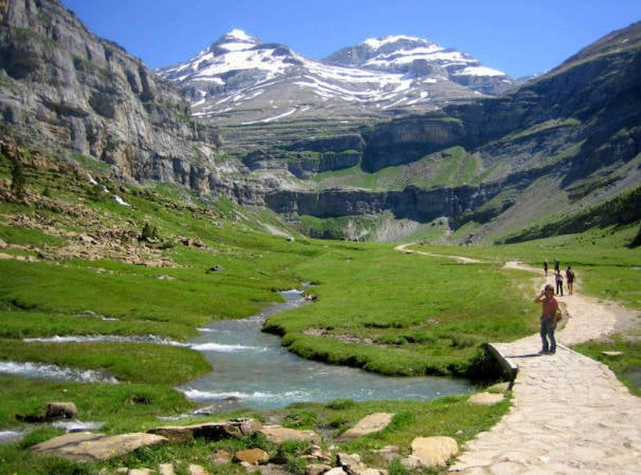
Toda buena aventura comienza de abajo arriba. Y el Parque Nacional de Ordesa y Monte Perdido no es la excepción. La Pradera es el punto de partida para la ruta más famosa de este espacio natural.

Slide 48
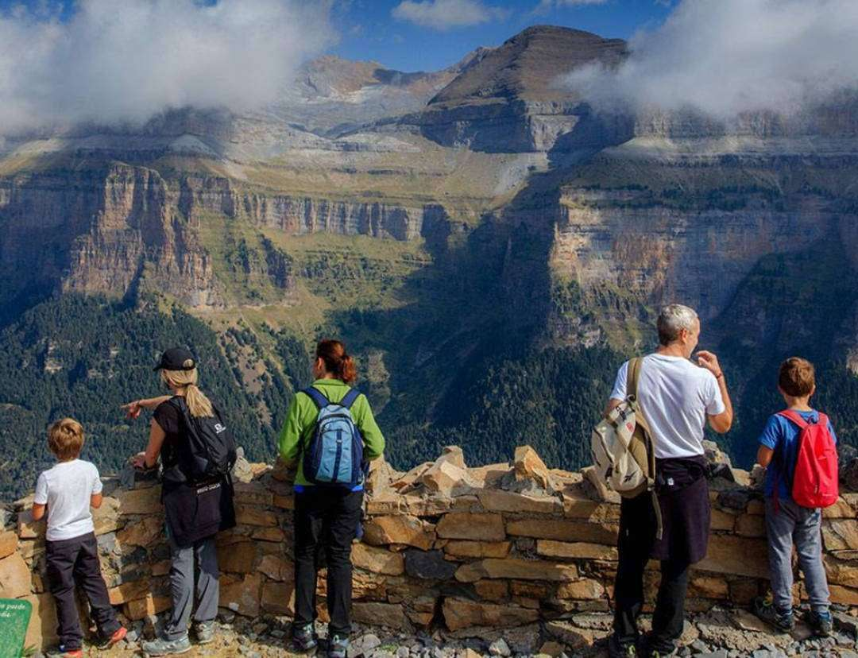
El motivo no es otro que la naturaleza de cuento que se asoma al famoso río Arazas; bosques de hayas y abetos copando las enormes montañas a través de las cuales estaremos durante las próximas 5 horas (o más, si eres cabra montesa nivel Senior).

Slide 49
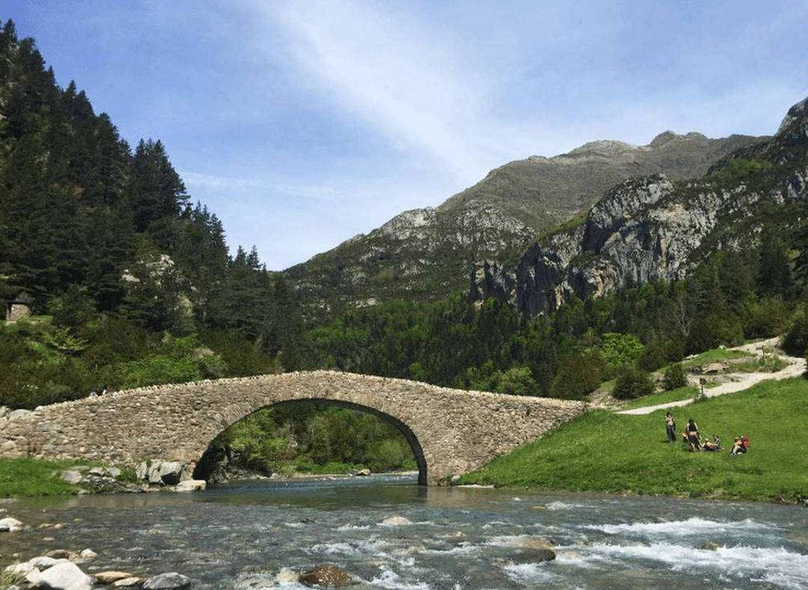
Un camino suave que va volviéndose más complicado cuando finaliza la Ruta de las Cascadas formadas por Arripas, Estrecho y Las Cuevas que haría los ojos chiribitas a Pocahontas.

Slide 50
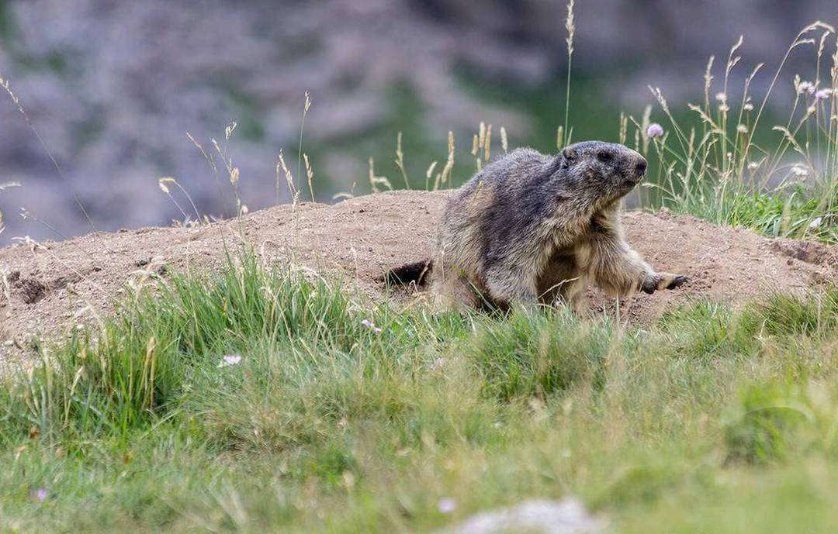
Los gritos cercanos de las marmotas rompen el silencio de la montaña. Sin tener que caminar demasiado, se pueden ver las primeras marmotas, siempre atentas al público, preparadas para esconderse entre las rocas tras emitir algún grito.

Slide 51
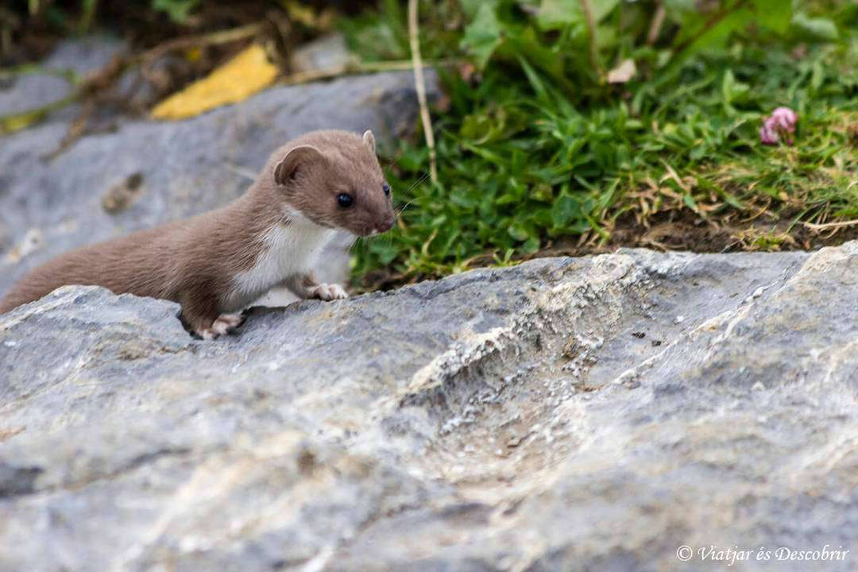
Y entre marmota y marmota, también se puede ver algún pequeño mamífero que también se mueve rápido, muy rápido. Se trata de un precioso armiño. ¡Increíble! No es nada fácil encontrarse con armiños en la montaña, por su rapidez.

Slide 52

El Parque Nacional de Ordesa y Monte Perdido es un área protegida situada en la provincia de Huesca, en la comunidad autónoma de Aragón, España. Este parque se caracteriza por su diversidad biológica y paisajes impresionantes, siendo hogar de una gran cantidad de especies animales y vegetales.

Slide 53

La conservación de la fauna en este parque es fundamental para mantener el equilibrio ecológico y preservar la biodiversidad.

Slide 54

La conservación de la fauna en el Parque Nacional de Ordesa y Monte Perdido es esencial para mantener la integridad ecológica y garantizar el futuro de estas especies, muchas de las cuales se encuentran en peligro de extinción o son endémicas de la región.

Slide 55

El parque alberga una gran diversidad de mamíferos, como el oso pardo y el corzo. También se encuentran otros animales, como el zorro, el jabalí, la ardilla roja, la marmota y el armiño que son habituales en la zona.

Slide 56

Entre los pájaros voladores destacan el quebrantahuesos, el treparriscos y el águila real. Estas especies se pueden observar en los acantilados y zonas rocosas del parque, donde aprovechan las corrientes de aire para volar y buscar alimento.

Slide 57

En 1982, al Parque Nacional de Ordesa, se incorporan el Cañón de Añisclo, la Garganta de Escuaín, el valle de Pineta y el macizo de Monte Perdido. El hoy llamado Parque Nacional de Ordesa y Monte Perdido se encuentra en la comarca aragonesa de Sobrarbe (Huesca), integra en su área de protección a los municipios de Torla-Ordesa, Broto, Fanlo, Puértolas, Tella-Sin y Bielsa.

Slide 58
Música Enlazada
Títulos:
- Love Story ( Al Marconi )
- Dark Gipsy ( Al Marconi )
- Romance ( Michael Lucarelli )
- El Mundo de la Guitarra Española ( Anónimo )

Slide 59







¿Te ha gustado?
Puedes ver más entrando
Aquí
Además puedes recibir powerpoints en tu correo electrónico suscribiéndote aquí:

